Slide 1
Sztuka wokół nas
Piotr Pawłowski

Slide 2
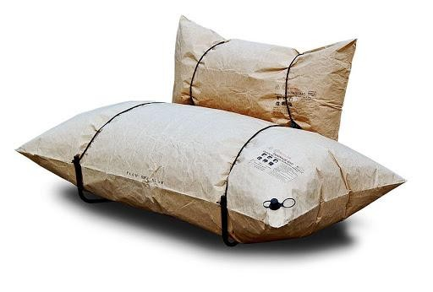
Agata Kulik-Pomorska krzesło

Slide 3
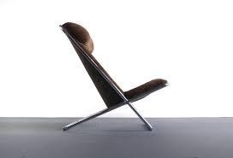
Ward Bennett krzesło

Slide 4
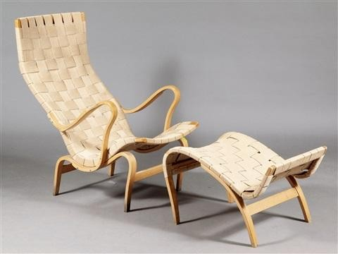
Bruno Mathsson krzesło

Slide 5
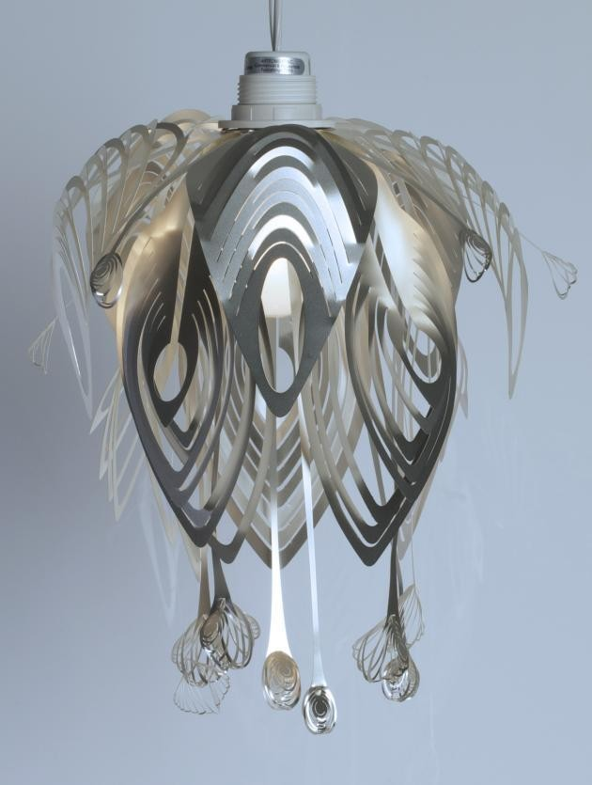
Tord Boontje żyrandol

Slide 6
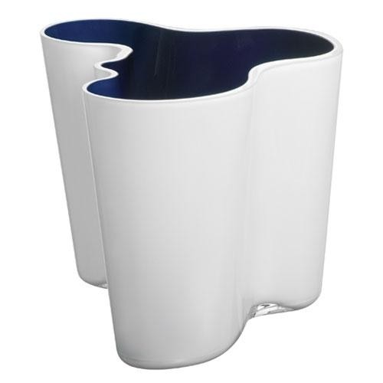
Alvar Aalto wazon

Slide 7
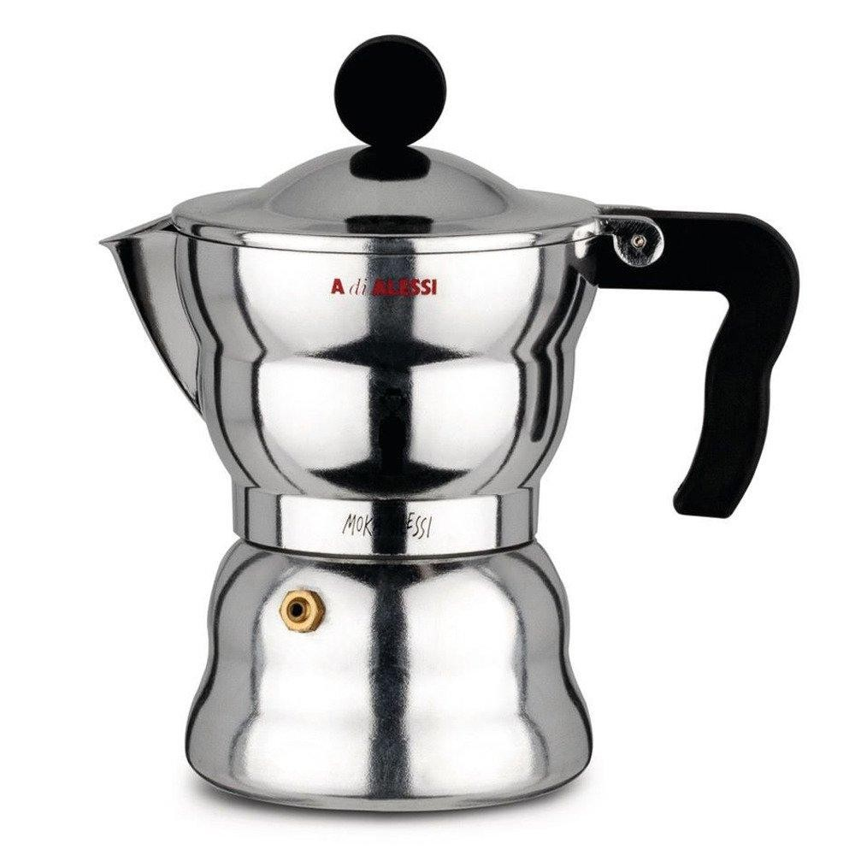
Alessandro Mendini - kawiarka

Slide 8
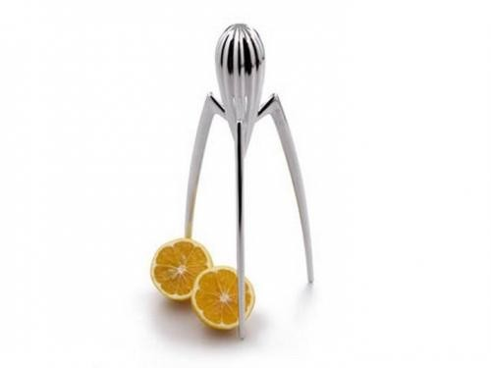
Filipe Starck wyciskaraka do cytryn

Slide 9
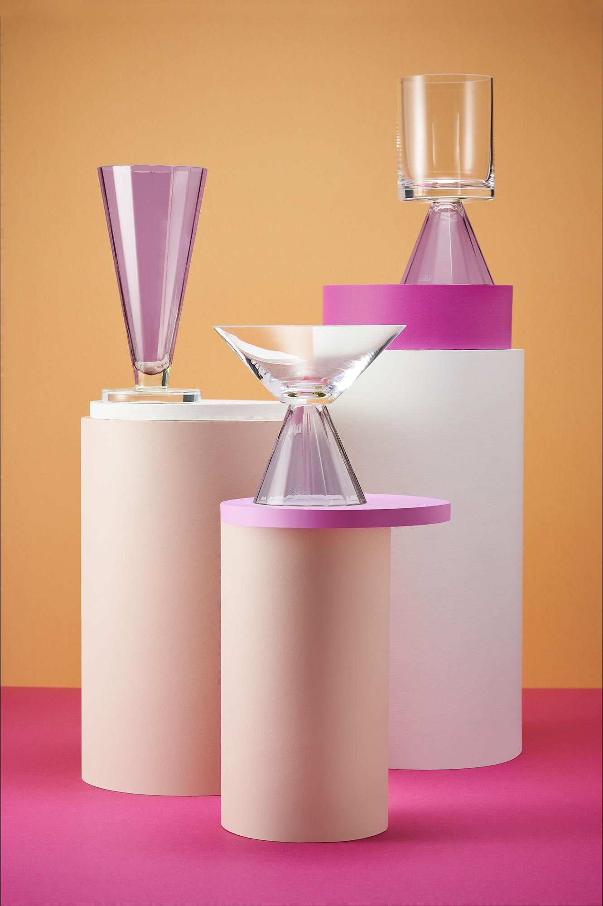
Karim Rashid dekoracje ze szkła

Slide 10
Majia Isola tkanina drukowana

Slide 11
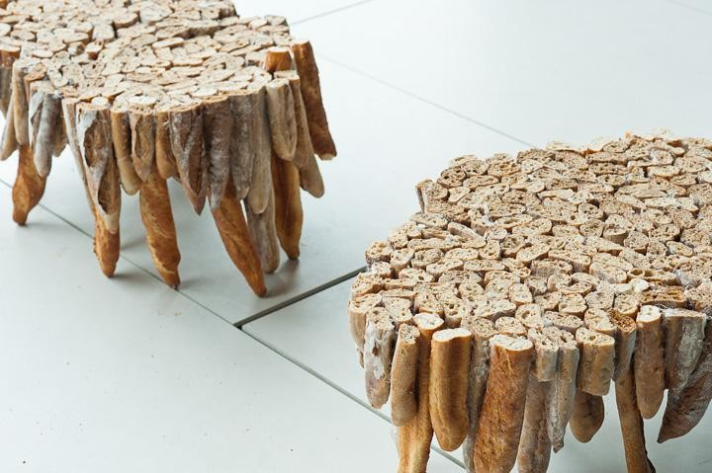
Tomasz Rygalik stół z bagietek

Slide 12
Autor galerii
Piotr Pawłowski – ur. 30 grudnia 2001 roku w Toruniu.
Uczeń Toruńskiego Informatycznego w klasie
Technikum
technik
informatyk. Główne zainteresowania to nowinki techniczne i informatyczne, ﬁlmy przyrodnicze. Lubi podróżować, spotykać się z przyjaciółmi, ceni sobe szczerość, lojalność, nie lubi fałszu i obłudy

